Slide 1
道路业务全貌：从结构认知到四条业务路径
先建立稳定的路口—路段认知，再锚定现实证据并形成替换、质检、构建与变更识别闭环
第一层
道路结构认知
稳定业务骨架
①
路口：
道路汇聚、分流与连接关系发生的空间单元。
路口
路段
路口
②
路段：
连接相邻路口、承载连续通行的道路单元。
路口—路段—路口
③
价值：
以稳定业务语义屏蔽节点增减、道路切分和数据来源
差异。
第二层
关键技术
现实空间证据
路口锚定
RCSD 对象
路段构建
形成完整道路 / 节点承载
第三层
四条业务路径
安全替换
质量检查
自上而下构建
现实变更
锚定可信 · 关系可审计 ·
替换有边界
问题可定位 · 证据可追溯 ·
不自动修复
现实证据起步 ·
道路与节点完整承载
路口新增或形态变化 ·
路口间通行关系变化
Notes:
[Sources]
- docs/PROJECT_REQUIREMENTS.md
- docs/doc-governance/module-lifecycle.md
- modules/t01_data_preprocess/SPEC.md
- modules/t07_semantic_junction_anchor/SPEC.md
- modules/t03_virtual_junction_anchor/SPEC.md
- modules/t04_divmerge_virtual_polygon/SPEC.md
- modules/t05_junction_surface_fusion/SPEC.md
- modules/t06_segment_fusion_precheck/INTERFACE_CONTRACT.md
- modules/t12_frcsd_quality_audit/INTERFACE_CONTRACT.md
- modules/p04_road_direct_generation/INTERFACE_CONTRACT.md
- modules/p05_neural_road_generation/INTERFACE_CONTRACT.md

Slide 2
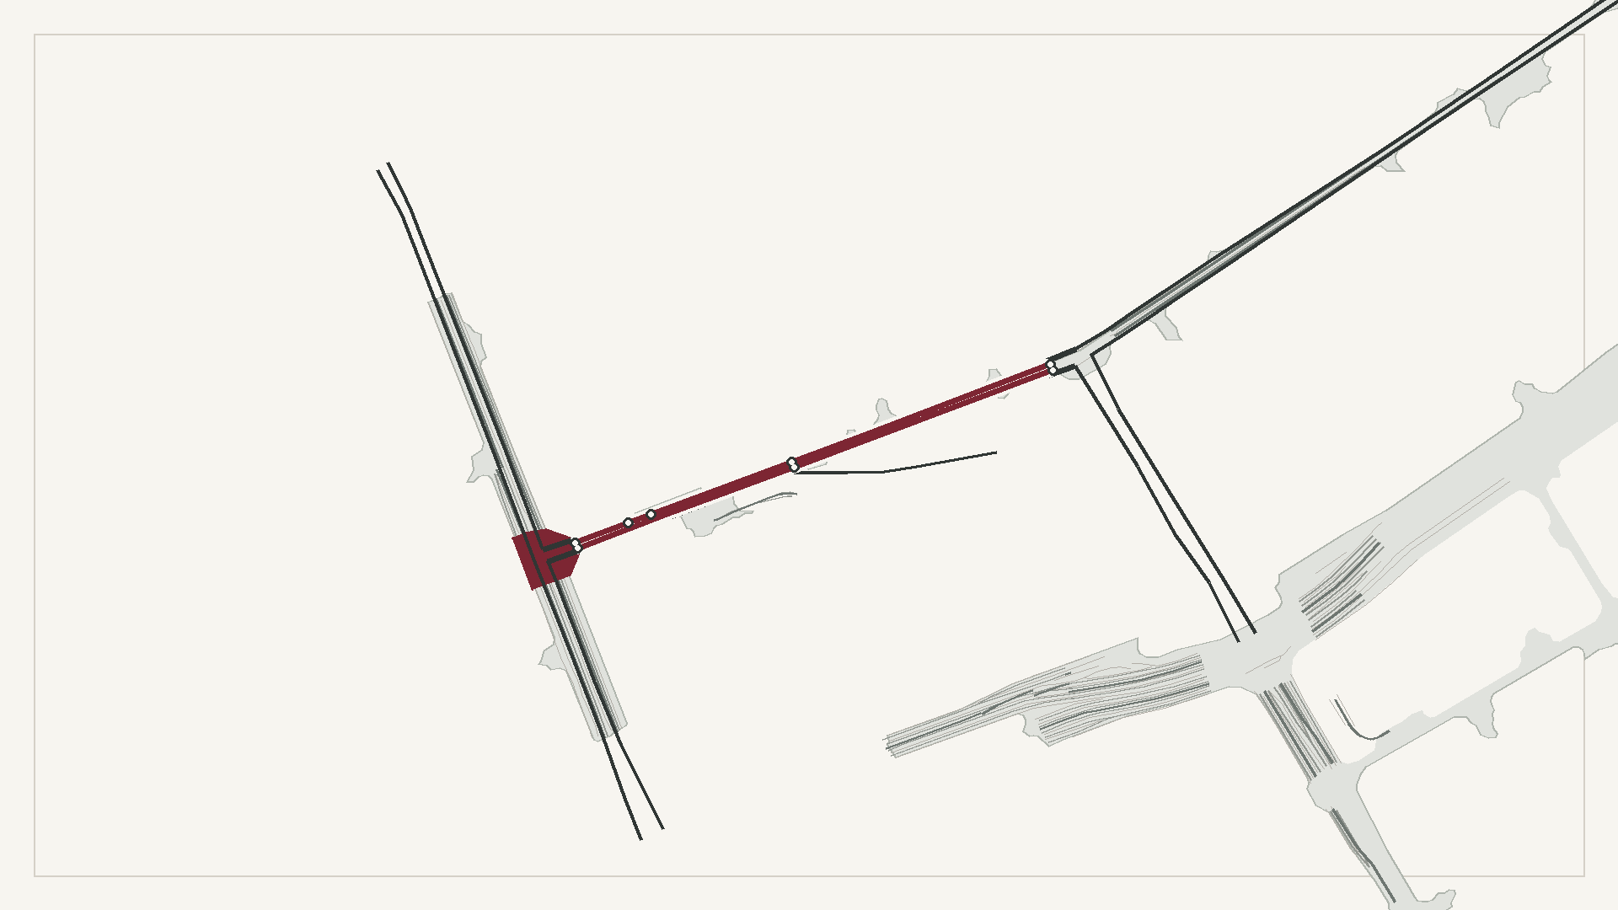
方案一：基于路口锚定的路段安全替换
以可信路口关系圈定替换范围，只有方向、连通、覆盖与拓扑审计全部通过，才写入融合路网
替换方案
可信路口关系
候选道路走廊
真实锚定证据
替换条件审计
形成替换结果
以路段范围约束候选 RCSD 道路，避免跨范围替换
方向一致 ·
通过则替换主干
路径连通 ·
两端路口均有
唯一、可解释的
RCSD 锚点
几何覆盖 ·
不能证明则保留 SWSD，
并登记问题证据
拓扑闭合
以两端路口锚点约束道路走廊，替换范围可解释、可追溯
能力结论与替换边界
95%
80.3760%
85%
路口自动锚定成功率
当前实测里程替换率
全量路口锚定后的预计替换率
业务统计
108,732 条 RCSD 道路 / 10,386.319 公里
条件预估
剩余约 15%
受 RCSD 路段级连通性不完整限制，转入 1V1 匹配补充处理。
不能暗示剩余部分已经全部可替换。
口径结论
80.3760% 为当前实测，85% 为全量路口锚定后的条件预估，两者不可混用。
Notes:
[Sources]
- V6 第 2 页：完整替换方案主体、真实锚定证据图及空间关系。
- 用户提供：95% 为路口自动锚定成功率业务统计。
- V6 正式内网实测：80.3760%、108,732 条 RCSD 道路、10,386.319 公里。
- 用户提供：85% 为全量路口锚定后的条件预估；剩余约 15% 转入 1V1 匹配补充处理。

Slide 3
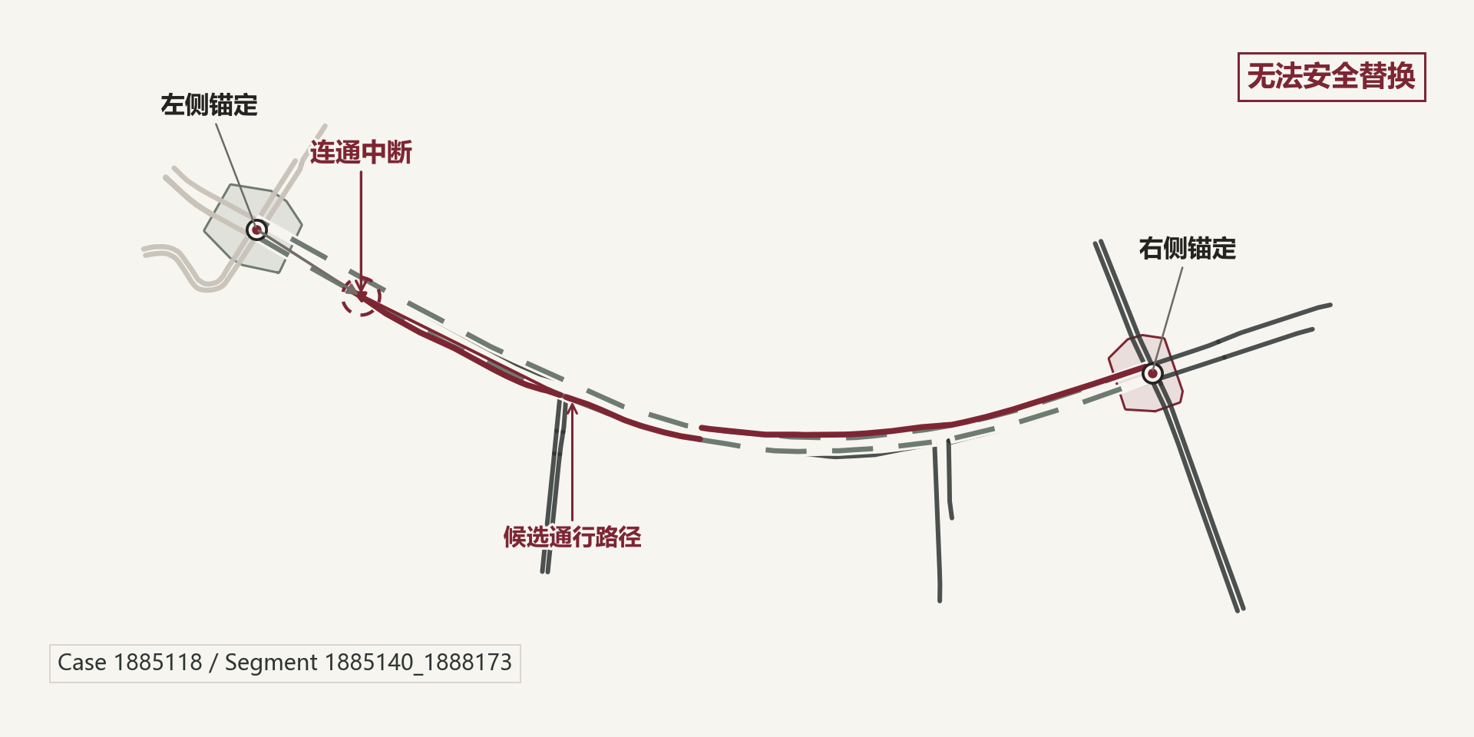
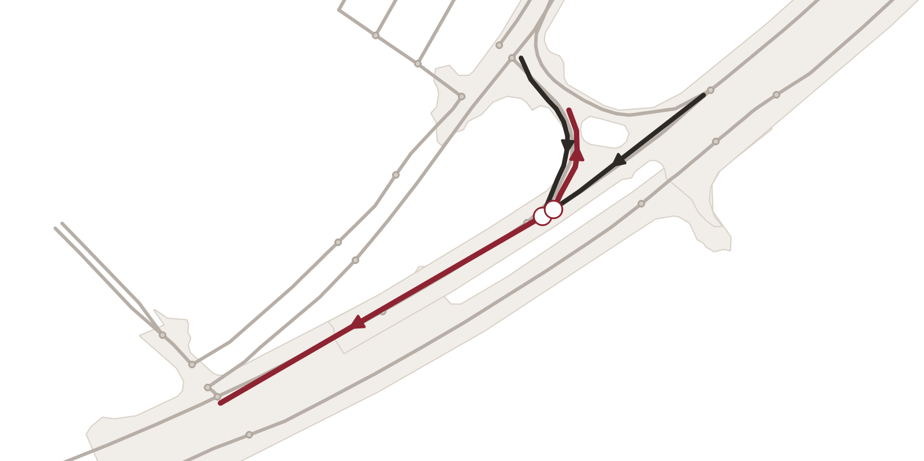
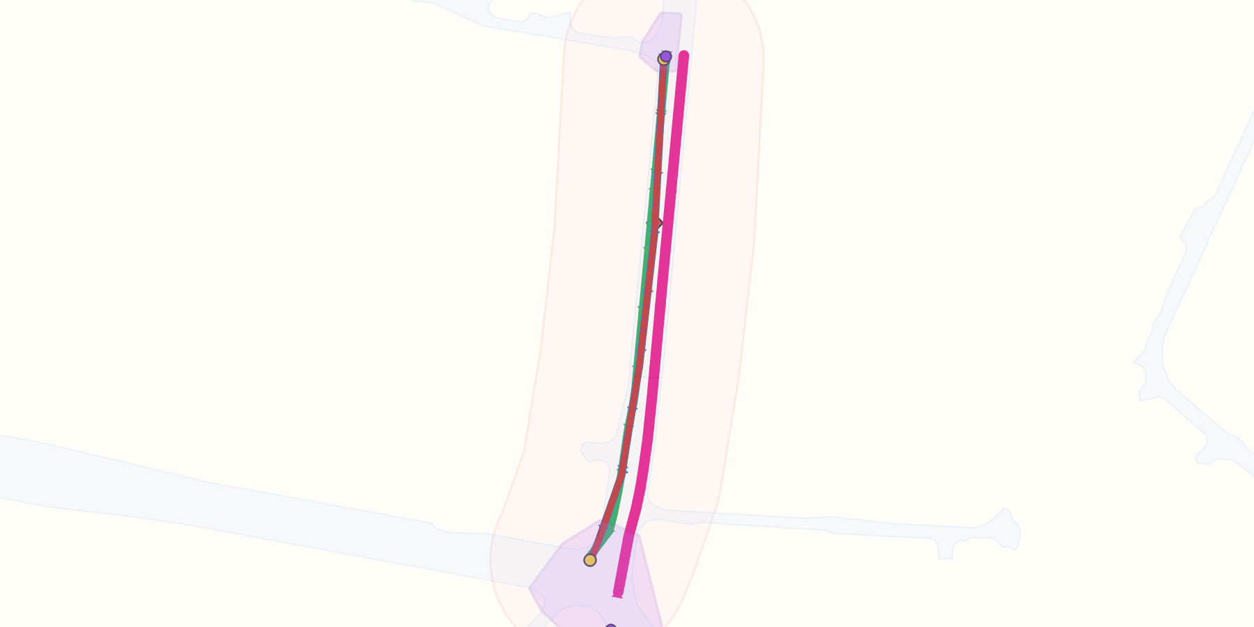
方案二：复用认知底座，审计一层与二层路网质量
对路口、路段、方向与连通执行只读审计，具备短期上线潜力
审计目标与准则
原始 1V1 路网的 RCSD 道路 / 节点
路段级 + 路口级质量识别
以 SWSD 路口—路段语义为基准，逐道路、端点与方向重验。
路段：检查必需方向、连通与非预期反向通行。
路口：通行缺失回到原始 1V1 路网重验；最终一对多、多对一锚定失败经一致性核验后直接发布。
三个真实审计案例
用例 1885118｜
路段连通候选异常
用例 522806716｜
路口必需通行关系缺失
用例 26219553_1026960｜
单向路段反向载体候选
候选｜待原始 1V1 路网重验
确认｜当前质量审计输入快照
排除｜反向道路归属相邻路段
输出与边界
输出 → 业务处置
可追溯问题输出
上线判断
路段与路口独立发布候选、确认、排除结果，并保留几何、方向与根因证据。
具备短期上线潜力，但当前汇报不宣称已经生产部署。
只读审计，不修复、不回写；距离或几何现象不能单独形成质量结论。
Notes:
[Sources]
- V6 第 3 页：审计目标与准则、现实质检案例、输出与边界三段式。
- 用例 1885118：V6 已确认真实本地图；现有证据仅来自替换前置检查，状态为候选。
- 用例 522806716：E:/TestData/POC_QA/T03_Error/522806716；当前质量审计输入快照已确认，QGIS/PyQGIS 渲染，silent_fix=false。
- 用例 26219553_1026960：E:/Work/RCSD_Topo_Poc/outputs/_work/t12_unexpected_reverse_qgis_audit_20260730/preview_26219553_1026960.png。
- 最新排除结论：E:/Work/RCSD_Topo_Poc/outputs/_work/t12_quality_taxonomy_step2_source_20260801/real_qgis_audit_v10_release/t12_frcsd_quality_candidates.csv；反向道路更属于相邻路段，当前排除。

Slide 4
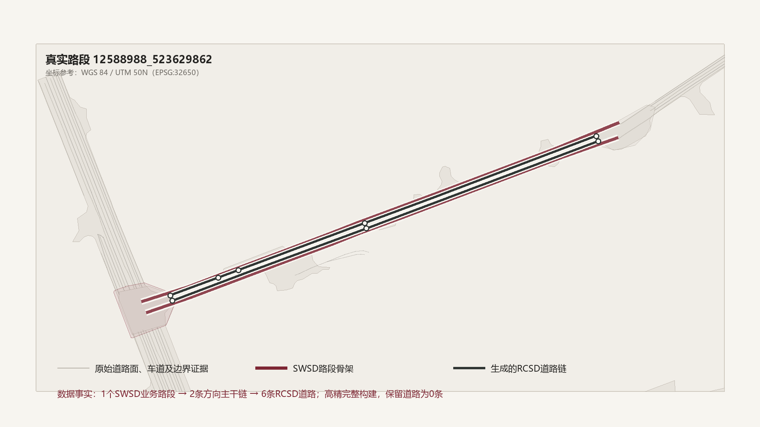
方案三：自上而下直建二层道路与节点
一层路口—路段牵引，分片矢量提供现实证据，面向 RCSD 路网图直建
自上而下四阶段构建主链
01
一层语义骨架
以一层路网中的路口—路段语义骨架为牵引。
02
分片证据拟合
以分片道路、车道、车道拓扑、
边界与道路面拟合现实证据。
真实局部实验图
局部实验完成，证明路段优先的构建路径可行。
03
高精对象构建
构建高精道路、节点与道路衔接关系。
04
目标输出
并形成 RCSD 路网图候选。
验证边界
当前仍是局部概念验证，不替代既有正式主链，也不宣称已形成生产级融合路网。
Notes:
[Sources]
- modules/p04_road_direct_generation/SPEC.md
- modules/p04_road_direct_generation/architecture/05-quality-requirements.md
- docs/doc-governance/module-lifecycle.md

Slide 5
道路数据构建方法论：先封闭复杂性，再形成学习与质量闭环
从数据架构、规则沉淀、网络训练、质量反馈与人工保护等维度，持续提升道路数据构建能力
1
问题起点
现实场景持续增加
规则算法不断叠加
业务组合爆炸
现实场景的增长速度，超过规则体系的可维护速度
场景 × 属性 × 关系 × 边界条件
2
结构降维
现实世界复杂性
路口—路段数据架构
稳定 · 有限 · 可训练
先改变现实世界的表达单位，再讨论算法规模化
将道路结构、属性、通行与变化统一到稳定业务对象
业务状态与通行关系
简化现实世界表达
把无限道路场景，转换为有限的路口、路段及其通行关系
将复杂性封闭在内部
属性、几何、通行与现实变化，只在路口和路段内组合
3
能力闭环
学习链路
规则算法
训练标注
网络模型
构建性能提升
规则沉淀知识，网络模型追求规模化；极端特例走人工保护
构建可解释结果
规则沉淀为样本
预研中｜尚未跑通
目标能力
质量反馈
人工补标
发现质量问题
联合质检
发现问题后回流训练标注，持续补齐样本边界
规则算法 + 网络模型
独立安全通道
极端特例
人工编辑
保护方案
安全成果
数据架构控制复杂性，规则沉淀知识，模型追求规模化，质检驱动迭代，人工保护守住极端场景。

Slide 6
高德上下车点基于RCSD修正，服务两类接客组织
需求点先完成道路侧、方向和区间校验；不可用时切换附近备选点或同方向同侧候选区间
高德上下车点｜表达现实需求位置，不直接决定静态规则
RCSD候选空间匹配｜路口／路段、行驶方向、道路一侧、局部区间
保留／微调
不可用：优先使用附近高德备选点
重新进行RCSD校验
修正后的上车点
无附近备选：RCSD返回同方向同侧静态候选区间
候车范围／停车位
仍无合适候选：提示用户重新选点
普通道路上车
交通枢纽上车
乘客
选择上车点 → 步行到点并等待车辆
乘客
到达枢纽集合点 → 在上客区等待／步行找车
车辆
进入候车范围／等待位置 → 乘客到位后前往上车点
车辆
进入停车位／候车区 → 响应召唤， 前往上客区／原地等候
接上乘客
接上乘客
等待与上车位置分离
集合点与停车区域组织汇合
高德表达需求位置；RCSD限定静态可用边界；车辆到达现场后确认最终执行
Notes:
[Sources]
第5页V05图片确认稿——来源与边界
- 接口SHA256：0E54D9DEE375AF73824277D8F754A24E7449D03831A034B9113E54889A018767。
- 源PPT：C:\Users\admin\Downloads\L4上下车点技术方案_6页最终发布版_返璞归真视觉_第1页标题统一.pptx，SHA256=FB85954DBABF629BD36F8B3BC54CF541BDCA3E546FE70A7A6B719B3C692ABC55；已完整核对第1、2页对象文本和整页渲染。
- Excel：C:\Users\admin\Downloads\L4上下车点交通法规_RC与车端分工_完整重生成.xlsx，SHA256=15F23DB957B1D2BCFEAF1ED478D8A2EE74037C9DD18B977DB42F595CB85724F3；只读核对统一业务原则A5:C7。
- 正式V7：E:\Work\RCSD_Topo_Poc__wt_midyear_v4_20260803\docs\presentations\project-report-2026\deck\archive\2026-08-05-midyear-project-summary-v7\RCSD_Topo_Poc-年中阶段性项目技术汇报-v7-20260805.pptx，SHA256=E14CDDEAB8F23E19FB5396DC215893FCB91559B5985C302C770E9869E3F5EC2A。
- 高德点只表达现实需求并触发RCSD候选查询、校验和点位修正；不生成静态规则。
- 附近高德备选点与RCSD同方向同侧候选区间画为两条条件分支，分别回到重新校验。
- 普通道路和交通枢纽各自在本列完成接客；跨列连接线0；不包含送客或下车内容。
- 所有来源与旧稿只读，未修改；未执行Git。
[/Sources]

Slide 7
静态证据形成RCSD候选：路口定义边界，路段生成连续停靠区间
法规、标牌、标线和停车设施落到“路口／开口＋路段＋行驶方向”，再按最严格结果合成
静态证据
路口｜定义规则边界
路段｜承载连续停靠属性
路口｜定义规则边界
RCSD静态停靠剖面
法规
禁止停车
禁停标牌／标线
即停即走
禁止停车
即停即走
临时停靠
临时停靠
停车位／上下客区
路口范围、内部道路
路口端、进出方向
行驶方向、道路一侧
作用区间、停靠属性、来源证据
路口范围、内部道路
路口端、进出方向
上下客候选
候客候选
最小编制单元：路口／开口＋路段＋行驶方向
路口分级
禁停标牌
明确停车位
路口内部：禁止停车
0
10
50米
一级｜0—50米 禁止停车
二级｜0—10米 禁止停车；
10—50米 即停即走
当前路段＋标牌所在侧行驶方向
明确几何是允许证据
三级｜0—10米 禁止停车；
10米外 恢复路段基础属性
不跨越路口，也不向后续路段
无限传播
关联路段＋行驶方向；
不覆盖更严格规则
同一区间命中多条规则，取最严格结果
禁止停车 ＞ 即停即走 ＞ 临时停靠
车辆只能收紧，
不能推翻RCSD硬禁停
Notes:
[Sources]
- Excel最高优先级事实源：L4上下车点交通法规_RC与车端分工_完整重生成.xlsx；首期RC基础要素A3:D10、法规拆解总表B15:F15/B7:F7/B4:F5/B32:F32、统一业务原则A3:C6。
- PAGE6_IMAGE_INTERFACE.txt（SHA256 8DB4F14480DD23051F56FE8C58AE7E9EF545440F3D1EBFEC37CA3911E1682D34）：页面确认文案、共享道路表达与审计锁定项。
- 正式V7第6页：继承Master、Layout与标题/色彩体系；正文按V05接口原生重建。
[/Sources]

Slide 8
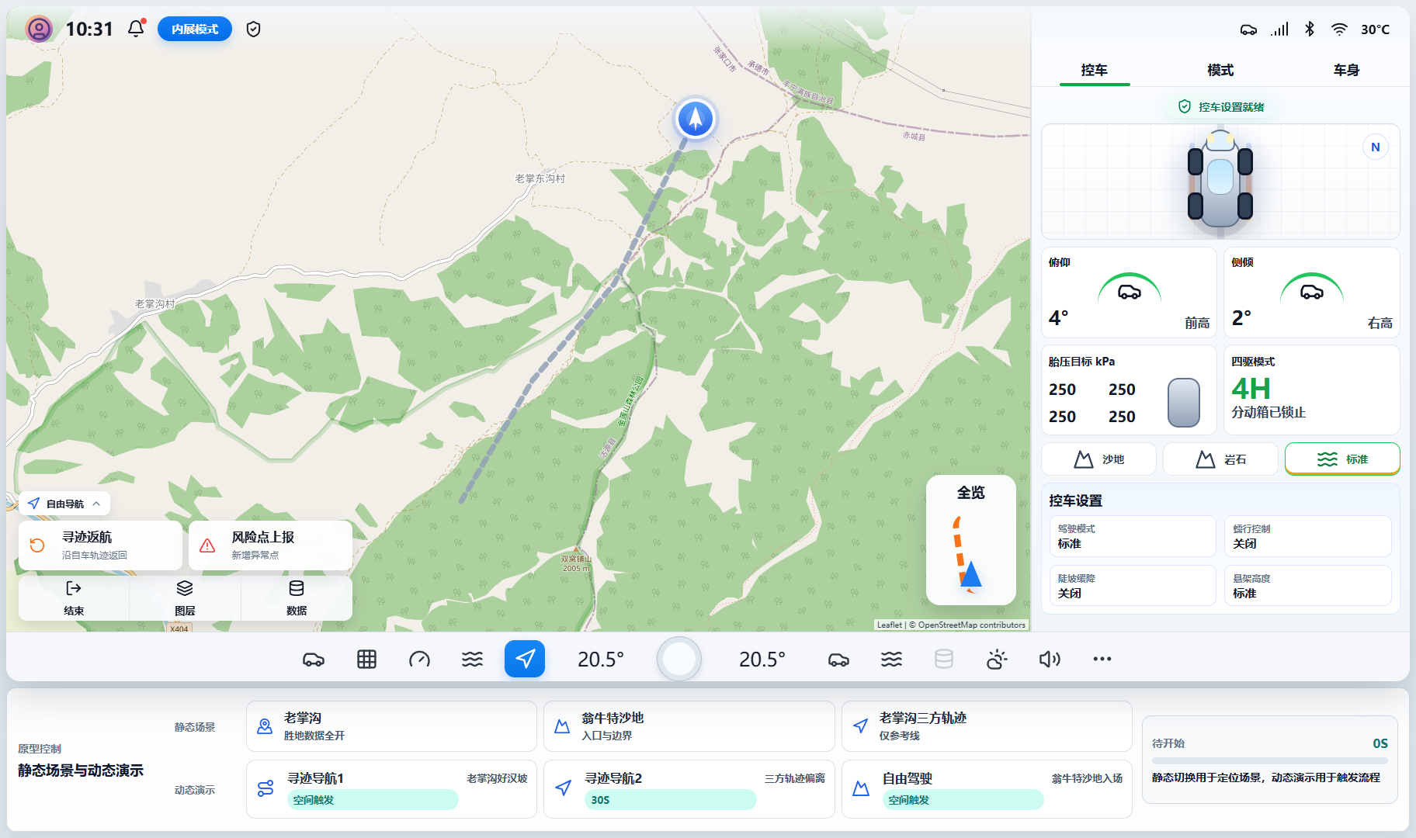
越野地图：大模型加速需求—原型迭代，工程体系支撑产品上线
真实需求进入可运行原型，通过链路审计持续差缺补漏；从原型走向终端，需要研发与测试能力补齐
第一部分｜大模型驱动“需求—原型—验证—补漏”闭环
运行中的产品原型｜越野地图
1
真实需求和素材
2
多角色澄清
3
可运行产品原型
4
真实链路验证
5
差缺补漏
用户场景／轨迹／ 边界／风险点
产品定义／系统边界／ 体验路径
地图／数据选择／ 导航／风险上报
公开版本／演示脚本／ 截图审计
补状态／补交互／ 补边界／补回归
回到澄清／原型
初审50项｜11项不符合 → 修复并扩展回归｜67/67项通过
大模型把文字需求快速变成可点击的共同语言，让评审围绕真实状态与交互链路发生
https://p01-offroad-map-prototype.vercel.app
第二部分｜从需求到上线的两阶段关键能力
阶段一｜用户原始需求 → 产品设计原型
能力扩展
阶段二｜产品设计原型 → 终端产品上线
角色｜产品／系统工程／用户体验
角色｜产品／系统工程＋研发／测试／质量保证／发布运维
关键能力｜用户场景澄清；需求结构化与边界冻结 用户体验标准：信息架构、交互规范、可用性验证；原型构建与迭代
关键能力｜借鉴华为研发体系，建立开发、测试与发布标准
架构与接口、开发规范、单元／集成／系统／回归测试； 质量门禁、发布与运行保障
结果｜可演示、可评审、可迭代的产品设计原型
目标｜终端产品稳定上线
状态｜大模型已显著提速
当前实测难点｜仅靠产品与系统工程角色，难以独立保障工程质量与发布闭环
阶段一解决做对什么；阶段二保障把它稳定做成并上线
Notes:
[Sources] - E:\Work\Off_Road_Map\README.md - E:\Work\Off_Road_Map\prototype\README.md - E:\Work\Off_Road_Map\prototype\experiments\p01_amap_live\README.md - E:\Work\Off_Road_Map\outputs\_work\p01_design_chain_audit_20260804\AUDIT_REPORT.md - E:\Work\Off_Road_Map\outputs\_work\p01_design_chain_fix_20260804\prototype_audit\design_chain_report.json - Embedded screenshot: E:\Work\Off_Road_Map\outputs\_work\p01_design_chain_fix_20260804\prototype_audit\design_chain_fixed.png - Published prototype: https://p01-offroad-map-prototype.vercel.app (HTTP 200 verified 2026-08-06) - Scope note: the page summarizes prototype iteration and required engineering capabilities; it does not claim that the prototype has completed terminal-product productionization. [/Sources]

